Slide 1
УРОК МАТЕМАТИКИ В 3 КЛАССЕ

Slide 2
78-22 Р 46+24 К 94-42 Н 96-24 Й 60-18 О 65-38 С 54+30 А 52+27 Ы 83-36 И
К Р А С Н Ы Й Н О С
С И Н И Й Н О С
70 | 56 | 84 | 17 | 52 | 79 | 72 |  | 52 | 42 | 17
17 | 57 | 52 | 57 | 72 |  | 52 | 42 | 17

Slide 3
48 9 4 5 6 8 45 7 400 70

Slide 4
8
4
S -
axb
8x4=32
P -
(a+b)x2
(8+4)x2=24

Slide 5
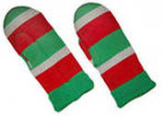
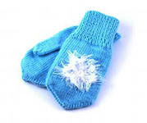
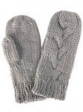

Slide 6
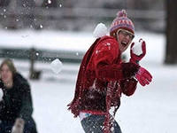

Slide 7
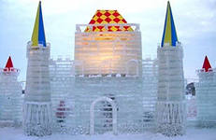
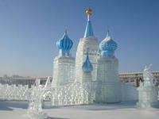

Slide 8
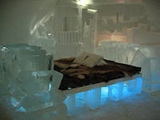
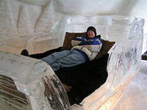
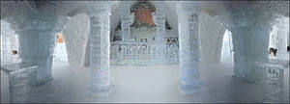

Slide 9
7ху=56
Х:8=5

Slide 10
7
-
57
84
+
3
59
97
38
59
27
57
84
-
+

